Slide 1

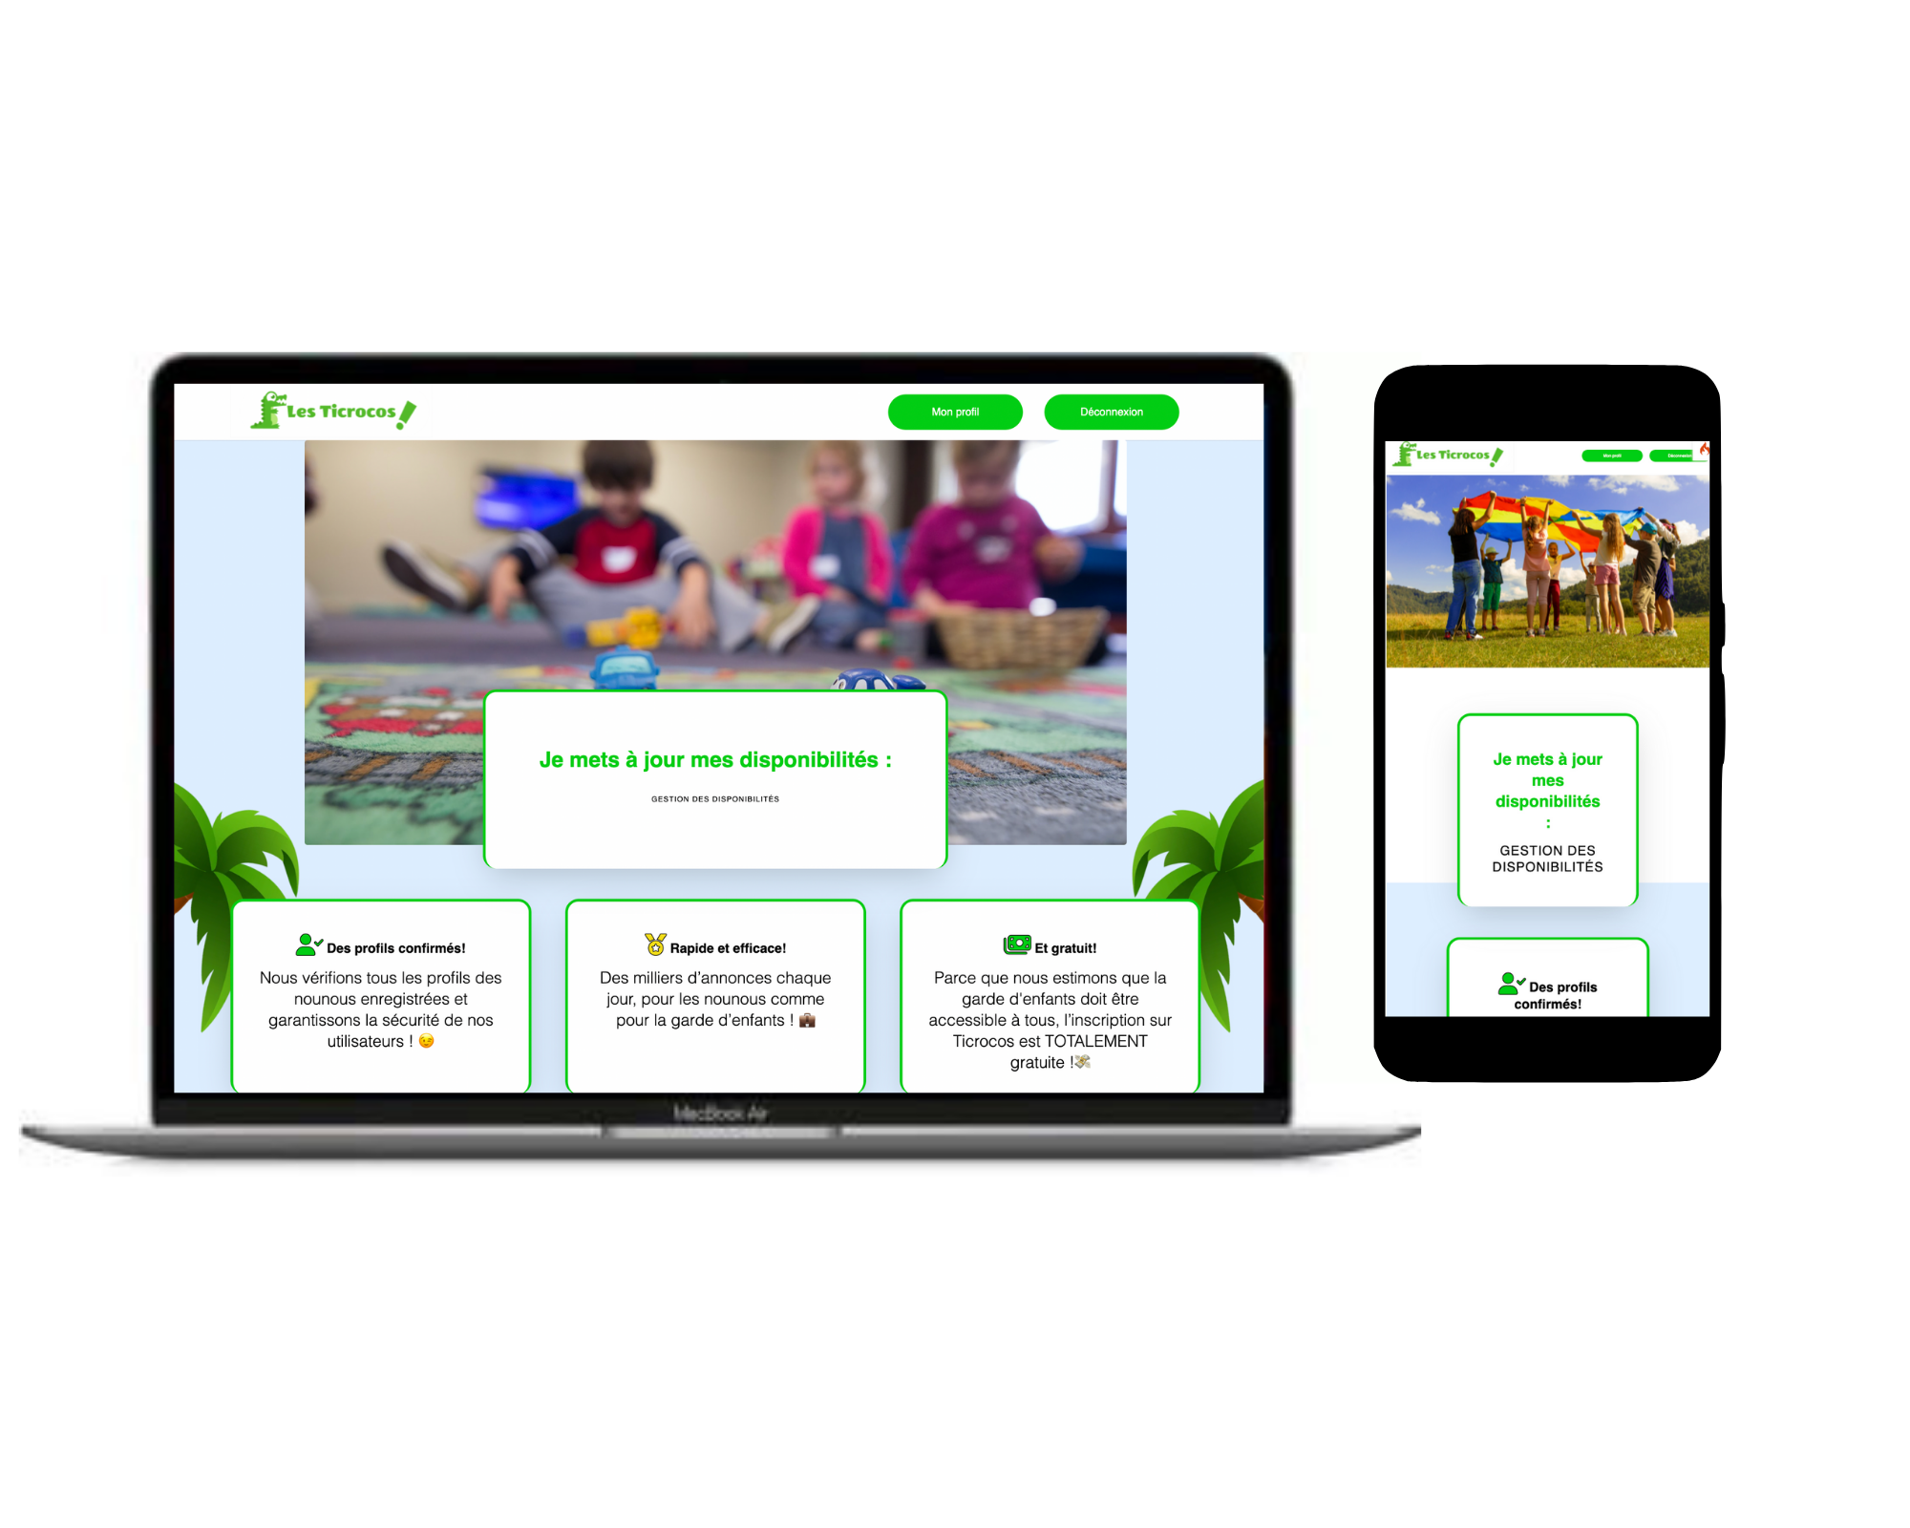

Projet Garde d’enfant – Les Ticrocos

Slide 2
Notre mission :
Répondre au besoin d’un client, c’est-à-dire développer un site internet qui permet d’une part à des professionnels de proposer leur service et d’une autre part, à des parents recherchant une solution de garde ponctuelle ou régulière pour leurs enfants. La plateforme que nous proposons sera une mise en relation entre les professionnels et les parents

Slide 3
Présentation de l’équipe :
FRADIN Théo : Chef de projet | Développeur Back-End
CHERIK Louis : Développeur Back-End
BEY Mathieu: Développeur Front-End
DORMAND Luc : Développeur Front-End
CHEVALIER Anthony : Designer

Slide 4








Les technologiques que nous avons utilisés :

Slide 5

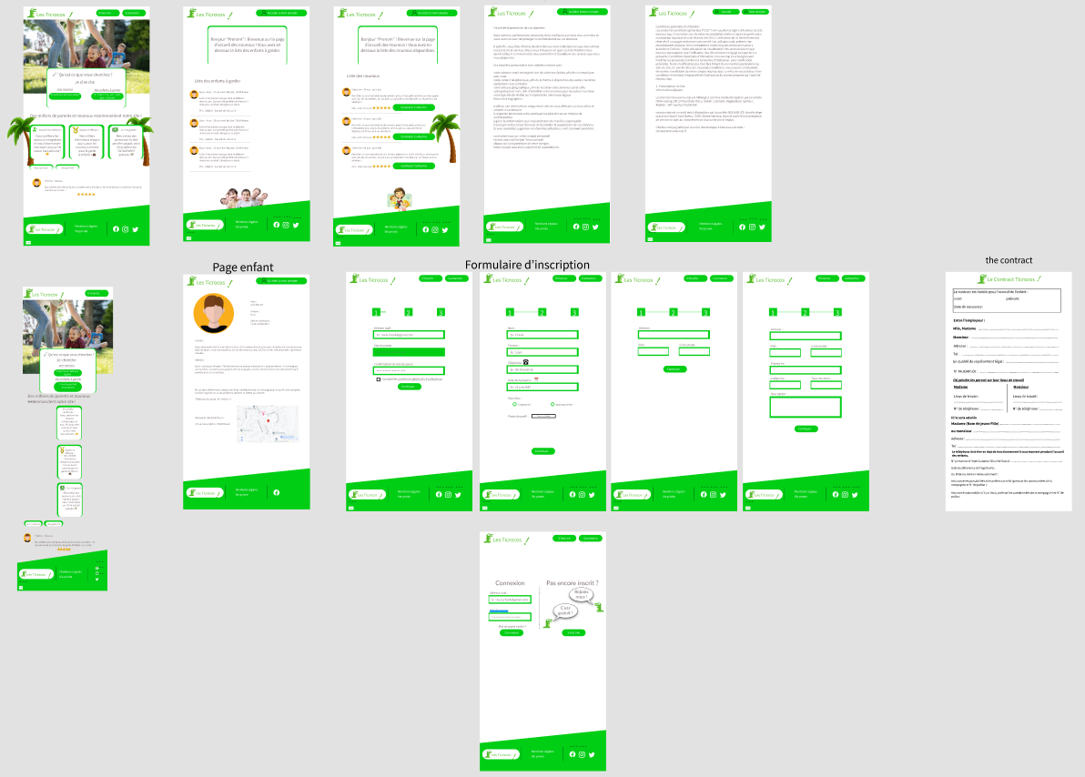
Maquette et design :
Pour constituer la maquette et le design de notre projet, nous avons utilisés :
Figma

